Slide 1
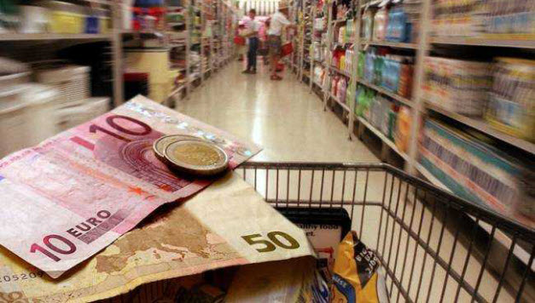
Πιλιλίτσης Δημήτρης
Κατανοώντας το Νόμο της ζήτησης των αγαθών

Slide 2
Τι είναι ζήτηση ; Ποιοι παράγοντες την επηρεάζουν ; Τι είναι το εισόδημα ; Τι είναι υποκατάστατα προϊόντα ; Πως επηρεάζουν τη ζήτηση ;

Slide 3
ΕΙΜΑΣΤΕ ΚΑΤΑΝΑΛΩΤΕΣ ΚΑΙ ΖΗΤΑΜΕ……
Ο καταναλωτής για να πάρει ολοένα και περισσότερη ικανοποίηση από ένα αγαθό, μέχρι τη μεγιστοποίησή της, επηρεάζεται από δύο παράγοντες:

Slide 4
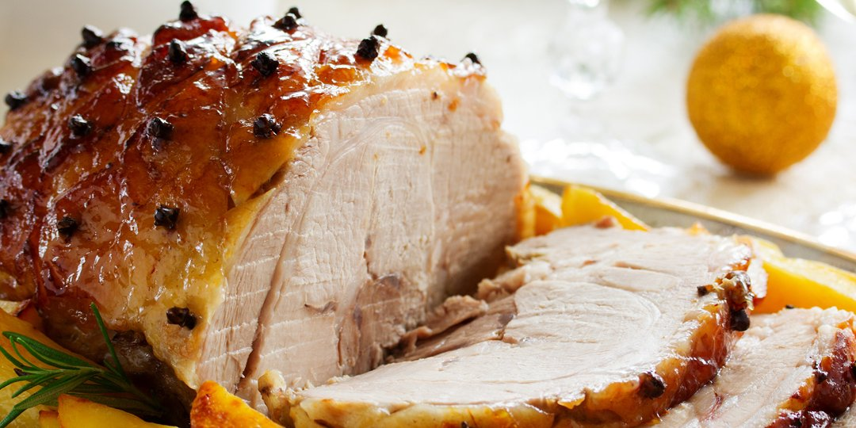
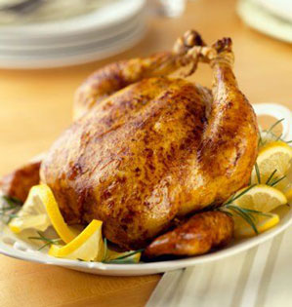
ΠΑΡΑΓΟΝΤΕΣ ΠΟΥ ΕΠΗΡΕΑΑΖΟΥΝ ΤΗ ΖΗΤΗΣΗ
1. Το εισόδημά του
2. Και την ύπαρξη άλλων αγαθών που ικανοποιούν την ίδια ανάγκη (Υποκατάστατα). Για παράδειγμα εάν αυξηθεί η τιμή στο χοιρινό κρέας οι καταναλωτές θα ζητούν κοτόπουλο και το αντίστροφο.

Slide 5
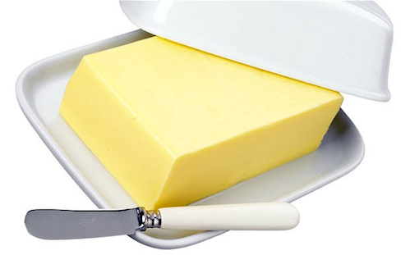
ΥΠΟΚΑΤΑΣΤΑΤΑ ΑΓΑΘΑ

Slide 6
Άρα τι κάνει ο καταναλωτής ;
Όταν αυξηθεί η τιμή του αγαθού τότε ο καταναλωτής θα αγοράσει λιγότερες μονάδες από αυτό ΕΝΩ
Όταν μειωθεί η τιμή του αγαθού, τότε ο καταναλωτής θα αγοράσει περισσότερες μονάδες
Φυσικά όλα αυτά ισχύουν αν όλοι οι άλλοι παράγοντες της αγοράς παραμείνουν σταθεροί
.ΣΥΝΕΠΩΣ……

Slide 7
Ο ΝΟΜΟΣ ΤΗΣ ΖΗΤΗΣΗΣ είναι …..
Η αρνητική σχέση μεταξύ τιμής και ζητούμενης ποσότητας.

Slide 8
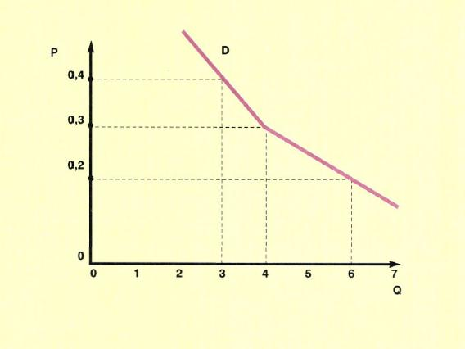
Δημιουργώντας την καμπύλη ζήτησης με την τιμή και τη ζητούμενη ποσότητα
Τιμή (Ρ) Ζητούμενη Ποσότητα (Q)
0,4 3
0,3 4
0,2 6

Slide 9
ΣΥΝΟΨΙΖΟΝΤΑΣ ΓΙΑ ΤΗ ΖΗΤΗΣΗ
- Στόχος του καταναλωτή είναι η μεγιστοποίηση της χρησιμότητας που απολαμβάνει από την κατανάλωση αγαθών, την οποία περιορίζει το εισόδημα και και οι τιμές των αγαθών.
- Η ζήτηση για ένα προϊόν είναι η σχέση που δείχνει την ποσότητα (q) που οι καταναλωτές επιθυμούν και έχουν την δυνατότητα να αγοράσουν σε κάθε τιμή (p) του. Όταν δηλαδή η τιμή ενός αγαθού μειώνεται, αυξάνεται η ζητούμενη ποσότητα από το αγαθό αυτό και όταν η τιμή του αυξάνεται, μειώνεται η ζητούμενη ποσότητα από το αγαθό αυτό.
- Υποκατάστατα είναι δύο ή πεισσότερα αγαθά όταν το ένα μπορεί να χρησιμοποιηθεί αντί του άλλου, για να ικανοποιήσει την ίδια ανάγκη. Η ζήτηση ενός αγαθού μεταβάλλεται προς την ίδια κατεύθυνση με την μεταβολή της τιμής του υποκατάστατου αγαθού.

Slide 10
Ελαστικότητα
• μας επιτρέπει να αναλύσουμε την προσφορά και τη ζήτηση σε βάθος.
• αποτελεί μια μέτρηση για τον τρόπο με τον οποίο πόσοι παραγωγοί και πόσοι καταναλωτές θα ανταποκριθούν στις μεταβολές των συνθηκών που επικρατούν στην αγορά του προϊόντος.

Slide 11
Ελαστικότητα ζήτησης ως προς την τιμή
• Η ελαστικότητα ζήτησης ως προς την τιμή αποτελεί μια μέτρηση του τρόπου με τον οποίο η ζητούμενη ποσότητα ενός αγαθού ανταποκρίνεται σε μια μεταβολή της τιμής του αγαθού αυτού.
• Η μέτρηση της ελαστικότητας γίνεται πάντοτε σε όρους ποσοστιαίας μεταβολής.
• Ειδικότερα, η ελαστικότητα ζήτησης ως προς την τιμή είναι η ποσοστιαία μεταβολή στη ζητούμενη ποσότητα ως αποτέλεσμα της ποσοστιαίας μεταβολής στην τιμή του αγαθού.

Slide 12
Η Ελαστικότητα της Ζήτησης και οι Προσδιοριστικοί της Παράγοντες
Η Ζήτηση τείνει να είναι περισσότερο ελαστική:
• όσο μεγαλύτερος είναι ο αριθμός των στενών υποκατάστατων.
• όταν το αγαθό είναι πολυτελές.
• όσο πιο στενά οριζόμενη είναι η αγορά
• όσο μεγαλύτερη είναι η χρονική περίοδος αναφοράς.

Slide 13
Υπολογισμός της ελαστικότητας ζήτησης ως προς την τιμή
• Η ελαστικότητα ζήτησης ως προς την τιμή υπολογίζεται ως η ποσοστιαία μεταβολή στη ζητούμενη ποσότητα προς την ποσοστιαία μεταβολή στην τιμή του αγαθού.

Slide 14
Ελαστικότητα ζήτησης ως προς την τιμή
• Παράδειγμα: Εάν η τιμή ενός αγαθού Α αυξηθεί από 2.00€ σε 2.20€ και η ποσότητα που καταναλώνεται μειωθεί από 10 σε 8 κιλά, τότε η ελαστικότητα της ζήτησης ως προς την τιμή υπολογίζεται ως εξής:
ΕD=(ΔQ/ΔP)*(P1/Q1) = -10*0.2= -2, |2|>1 Άρα ελαστική
ΔQ=8-10=-2 ,
ΔP=2.20-2.OO= 0.2 ,
ΔQ/ΔΡ=-2/0.2=-10
Ρ1/Q1=2/10=0.2
Η ανωτέρω ελαστικότητα της ζήτησης, δίνει την ελαστικότητα στο σημείο που αντιστοιχεί σε τιμή Ρ₁ και ζητούμενη ποσότητα Q₁
Από το νόμο της ζήτησης γνωρίζουμε ότι κάθε μεταβολή της τιμής έχει ως αποτέλεσμα τη μεταβολή της ζητούμενης ποσότητας προς την αντίθετη φορά. Η αρνητική αυτή σχέση μεταξύ τιμής και ζητούμενης ποσότητας έχει ως αποτέλεσμα η αριθμητική τιμή της ελαστικότητας ζήτησης να είναι αρνητική

Slide 15
Συνολική Δαπάνη και ελαστικότητα ζήτησης
Η συνολική δαπάνη των καταναλωτών για ένα αγαθό εξαρτάται άμεσα από την ελαστικότητα της ζήτησης ως προς την τιμή. Γνωρίζουμε ότι η συνολική δαπάνη των καταναλωτών είναι ίση με το γινόμενο της τιμής επί την ποσότητα: ΣΔ = Ρ · Q. Σε κάθε μεταβολή της τιμής, η συνολική δαπάνη δέχεται δυο αντίθετες επιδράσεις, η μια προέρχεται από τη μεταβολή της τιμής και η άλλη από την αντίθετη μεταβολή της ζητούμενης ποσότητας. Τελικά εξαρτάται από την ελαστικότητα ζήτησης του αγαθού ποια από τις δύο μεταβολές θα επηρεάσει τη συνολική δαπάνη.

Slide 16
Ελαστικότητα ζήτησης
Ζήτηση ελαστική (|Ε_{D}| >1): Στην ελαστική ζήτηση η ποσοστιαία μεταβολή της ζητούμενης ποσότητας είναι μεγαλύτερη από την ποσοστιαία μεταβολή της τιμής (σε απόλυτες τιμές). Επομένως, τη συνολική δαπάνη θα επηρεάζει κάθε φορά η μεγαλύτερη ποσοστιαία μεταβολή, δηλαδή η μεταβολή της ζητούμενης ποσότητας.

Slide 17
Ελαστικότητα ζήτησης
Ζήτηση ανελαστική (|Ε_{D}|<1) ανελαστική ζήτηση η ποσοστιαία μεταβολή της ζητούμενης ποσότητας είναι μικρότερη από την ποσοστιαία μεταβολή της τιμής (σε απόλυτες τιμές). Επομένως, τη συνολική δαπάνη θα επηρεάζει κάθε φορά η μεγαλύτερη ποσοστιαία μεταβολή, δηλαδή της τιμής.

Slide 18
Ελαστικότητα ζήτησης
Ζήτηση με ελαστικότητα ίση με τη μονάδα (|Ε_{D}| = 1): Στην περίπτωση αυτή, η ποσοστιαία μεταβολή της ζητούμενης ποσότητας είναι ίση με την ποσοστιαία μεταβολή της τιμής (σε απόλυτες τιμές). Επομένως, η συνολική δαπάνη στην περίπτωση αυτή θα παραμείνει σταθερή.

